Slide 1
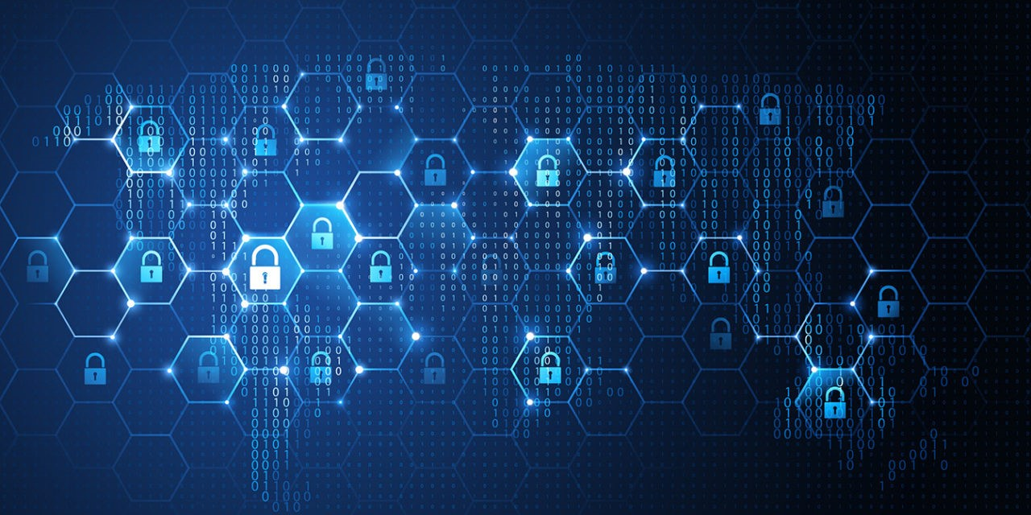

Sở Thông tin và Truyền thông Lai Châu
Trung tâm Công nghệ thông tin và Truyền thông
CHUYÊN ĐỀ:
AN TOÀN, AN NINH,
BẢO MẬT THÔNG TIN
Lai Châu 6/2023

Slide 2

01
Kiến thức cơ bản
Nội dung
02
Một số nguy cơ mất ATTT
AN ToµN, AN NINH, B¶O MËT TH¤NG TIN
Phòng chống virus, lấy cắp thông tin cá nhân
03
04
Đảm bảo an toàn thông tin đối với tài liệu
05
Kiểm soát truy nhập

Slide 3
06
Sử dụng web an toàn
Nội dung
07
Mạng xã hội
AN ToµN, AN NINH, B¶O MËT TH¤NG TIN
08
Thư điện tử
09
Đảm bảo an toàn thông tin đối với tài liệu
10
Bảo vệ vật lý và sao lưu dữ liệu
11
Phá hủy dữ liệu an toàn

Slide 4
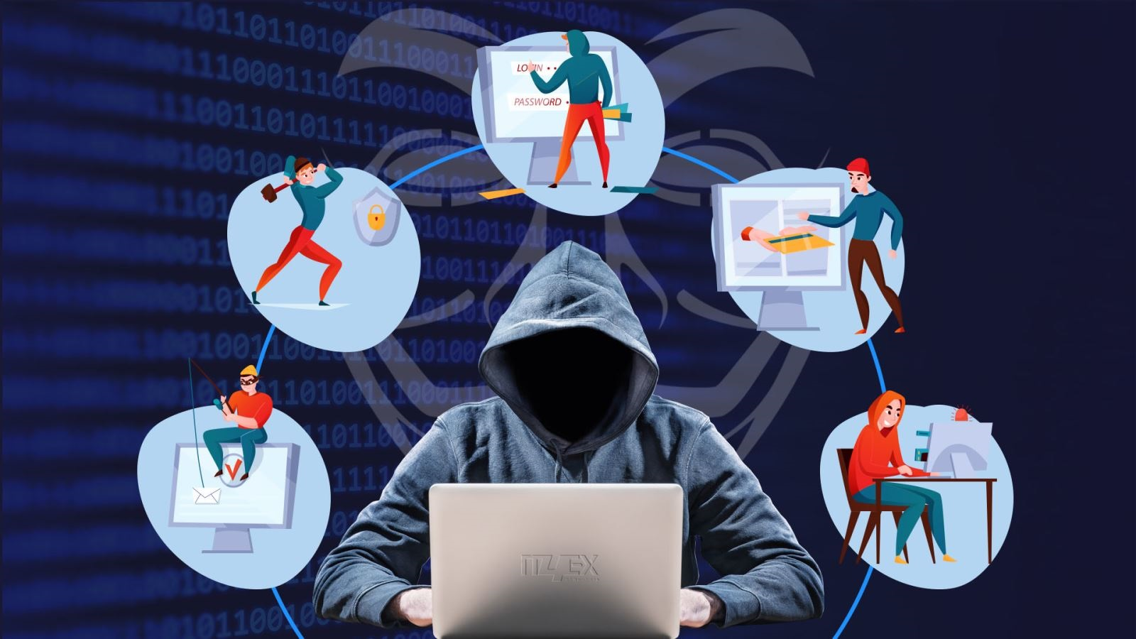
KIẾN THỨC CƠ BẢN

Slide 5
KIẾN THỨC CƠ BẢN
3 thuộc tính quan trọng của bảo mật thông tin:
thông tin, hệ thống thông tin hoặc một phần của hệ thống không được thay đổi hoặc huỷ hoại theo cách trái phép
Integrity
Tính toàn vẹn
Availability
Tính khả dụng
Confidentiality
Tính bí mật
Information
Security
Bảo mật
thông tin
thông tin không được tiết lộ cho người dùng, cho các tiến trình, hoặc cho các thiết bị nếu không được phép
thông tin sẵn sàng để truy cập và sử dụng theo yêu cầu

Slide 6
KIẾN THỨC CƠ BẢN
An toàn thông tin có nghĩa là phải tổ chức việc xử lý, ghi nhớ và trao đổi thông tin đảm bảo tính bí mật, tòan vẹn và khả dụng ở mức độ đầy đủ
An toàn thông tin là sự bảo vệ thông tin và các hệ thống thông tin tránh bị truy nhập, sử dụng, tiết lộ, gián đoạn, sửa đổi hoặc phá hoại trái phép
Đảm bảo an toàn thông tin hiện nay đang là vấn đề quan tâm hàng đầu của xã hội, có ảnh hưởng rất nhiều đến hầu hết các ngành khoa học tự nhiên, kỹ thuật, khoa học xã hội và kinh tế. Đặc biệt trong kỷ nguyên công nghiệp 4.0.

Slide 7
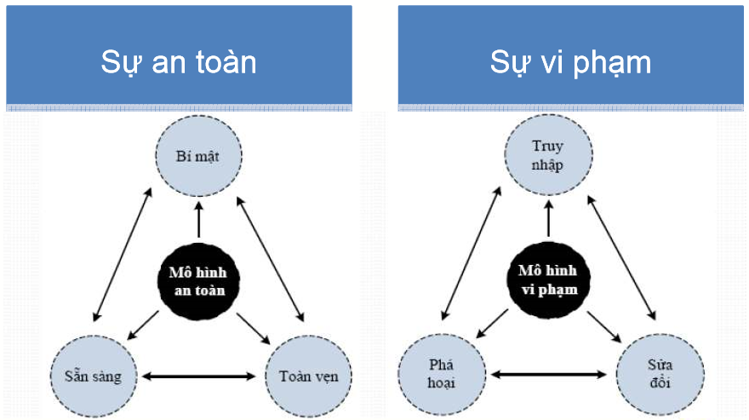
KIẾN THỨC CƠ BẢN

Slide 8
KIẾN THỨC CƠ BẢN
Một số thuật ngữ thường gặp
Một số loại mã độc:
Malware / malicious code / Malicious software (mã độc)
là một chương trình được chèn bí mật vào hệ thống với mục đích làm ảnh hưởng đến tính bí mật, tính toàn vẹn và/hoặc tính khả dụng của dữ liệu, của ứng dụng hoặc hệ điều hành của nạn nhân.
Virus: là một chương trình máy tính có khả năng tự nhân bản, nhiễm trái phép vào các máy, thiết bị.
MacroVirus: là một loại mã độc sử dụng khả năng lập trình macro của ứng dụng dùng với tài liệu để thực hiện hoặc phát tán.
Rootkit: là một bộ các công cụ dạng phần mềm, có quyền truy cập cấp quản trị được cài đặt vào các hệ thống thông tin và được thiết kế để che dấu sự hiện diện của nó, duy trì quyền truy cập và ẩn các hoạt động mà các công cụ đó thực hiện.

Slide 9
KIẾN THỨC CƠ BẢN
Một số thuật ngữ thường gặp
Các loại mã độc:
Ransomware: là một loại mã độc thực hiện trái phép các tác vụ trên máy nạn nhân và yêu cầu trả tiền chuộc để khôi phục lại như ban đầu. Chủ yếu hiện nay là mã hoá dữ liệu và đòi tiền chuộc.
Spyware: phần mềm được cài bí mật hoặc lén lút vào hệ thống thông tin mà người dùng hoặc chủ của hệ thống không biết
Trojan horse: là một chương trình máy tính có vẻ như hữu dụng, nhưng có chức năng độc hại ẩn giấu bên trong để tránh các cơ chế bảo mật, khai thác các quyền hợp pháp mà nó có từ tính năng công khai.
Worm: một chương trình máy tính tự sao chép, sử dụng cơ chế mạng để tự lan truyền.

Slide 10
KIẾN THỨC CƠ BẢN
Một số thuật ngữ thường gặp
Cyber attack: nỗ lực để có quyền truy cập trái phép vào các dịch vụ, tài nguyên hoặc thông tin của hệ thống máy tính hoặc nỗ lực để xâm phạm tính toàn vẹn của hệ thống.
Phishing: một dạng kỹ thuật xã hội trên mạng để đánh lừa cá nhân cung cấp thông tin nhạy cảm
APT – Advanced Persistent Threat: kiểu tấn công sử dụng nhiều kiểu tấn công qua mạng, trực tiếp hoặc các hình thức lừa đảo để xâm nhập mục tiêu mà không phát hiện được, tồn tại trong thời gian dài để trộm thông tin.

Slide 11
KIẾN THỨC CƠ BẢN
Một số thuật ngữ thường gặp
Keylogger
phần mềm hoặc phần cứng theo dõi bí mật các phím bấm từ bàn phím để giám sát hành động người dùng.
Spam
việc lạm dụng các hệ thống tin nhắn / thư điện tử để gởi hàng loạt các tin nhắn /thư điện tử mà người nhận không mong muốn.
Threat (nguy cơ/đe doạ)
một tình huống hoặc sự kiện chỉ báo khả năng điểm yếu có thể bị khai thác làm ảnh hưởng đến hoạt động của tổ chức, của cá nhân, của xã hội.
Vulnerability (điểm yếu / lỗ hổng)
một điểm yếu chung hoặc cụ thể làm cho tổ chức hoặc các hệ thống thông tin có thể bị khai thác gây ra các nguy cơ / nguy hiểm.

Slide 12

NGUY CƠ MẤT AN TOÀN THÔNG TIN

Slide 13
NGUY CƠ MẤT AN TOÀN THÔNG TIN
Nguyên nhân gây mất an toàn thông tin
1. Có nhiều các lỗ hổng trong các hệ điều hành, ứng dụng, đặc biệt là các lỗ hổng Zero-day.
2. Sử dụng hệ điều hành và các phần mềm ứng dụng không bản quyền còn khá phổ biến.
Thực tế rằng, nhiều người dùng tải và cài đặt phần mềm mới, ứng dụng mới cho điện thoại, laptop, PC… mà không tự hỏi rằng “Liệu phần mềm này có chứa lỗ hổng hay không”. Trong khi đó, các phần mềm ứng dụng luôn tồn tại những lổ hổng bảo mật và nguy cơ tấn công.
Ví dụ thực tế: Theo khảo sát mới nhất của Kaspersky: Hơn 80 ứng dụng bị trộm mật khẩu tồn tại trên Google Play Store với hàng triệu lượt tải mỗi ngày.
Hệ thống có thể là hệ thống website, hệ thống mạng, hệ thống các ứng dụng, thiết bị, phần mềm. Nguyên nhân làm mất an toàn thông tin trong trường hợp này là do các đơn vị không thường xuyên rà quét lỗ hổng, đánh giá bảo mật cho hệ thống dẫn tới những nguy cơ thiệt hại về tài chính to lớn.

Slide 14
NGUY CƠ MẤT AN TOÀN THÔNG TIN
Nguyên nhân gây mất an toàn thông tin
3. Đầu tư trang thiết bị về ATTT đối với các hệ thống thông tin trọng yếu vẫn chưa được thực sự quan tâm một cách sâu sắc.
4. Nhận thức về ATTT của những người sử dụng trong các hệ thống mạng chưa cao, dẫn đến những kẻ tấn công lợi dụng để thực hiện tấn công lừa đảo, đánh cắp thông tin.
Ví dụ 1: Do không được đào tạo kiến thức cơ bản về kỹ thuật tấn công Social Engineering, một nhân viên đã bị tin tặc mạo danh là đối tác của công ty gửi tệp chứa mã độc đính kèm trong email. Sau khi click tệp đó, PC của nhân viên đã bị nhiễm mã độc.
Ví dụ 2: Mặc dù đã được thông báo về việc cập nhật bản vá lỗ hổng Windows nhưng vì đã không update bản vá mới nhất của Microsoft, do đó máy tính nạn nhân đã bị nhiễm mã độc WannaCry.

Slide 15
NGUY CƠ MẤT AN TOÀN THÔNG TIN
Nguyên nhân gây mất an toàn thông tin
5. Chính sách ATTT còn chưa chặt chẽ, rất nhiều cơ quan tổ chức cũng chưa xây dựng được các hệ thống chính sách phù hợp với các hệ thống mạng của các cơ quan, tổ chức. dẫn đến các việc đảm bảo ATTT chưa tuân theo các quy trình, chính sách và người sử dụng cũng chưa biết thế nào gọi là ATTT để bảo vệ cho chính mình.

Slide 16
NGUY CƠ MẤT AN TOÀN THÔNG TIN
Một số nguy cơ, hậu quả
Về khía cạnh vật lý: Khi có sự cố về an ninh mạng xảy ra, thiết bị phần cứng của cá nhân hoặc tổ chức có thể bị hư hỏng, chập chờn, không hoạt động bình thường.
Nguy cơ bị mất, hỏng, sửa đổi thông tin: Một trong những nỗi lo nhất của người dùng mỗi khi xảy ra sự cố ATTT là bị mất, hỏng, bị thay đổi nội dung. Nguy hiểm hơn, tin tặc có thể đánh cắp toàn bộ dữ liệu rồi ép nạn nhân trả tiền chuộc.

Slide 17
NGUY CƠ MẤT AN TOÀN THÔNG TIN
Một số nguy cơ, hậu quả
3. Nguy cơ bị tấn công bởi các phần mềm độc hại
  Hacker có thể sử dụng nhiều kỹ thuật tấn công khác nhau để xâm nhập vào bên trong hệ thống như: Phishing, virus, phần mềm gián điệp, man in middle.
4. Nguy cơ mất ATTT do sử dụng Email, mạng xã hội
  Phương pháp tấn công của Hacker ngày nay rất tinh vi và đa dạng. Chúng có thể sử dụng kỹ thuật Phising gửi file đính kèm trong email chứa mã độc, sau đó yêu cầu người dùng click vào đường link /tệp và làm theo hướng dẫn. Hậu quả, nạn nhân có thể bị Hacker bắt chuyển tiền hoặc máy tính của nạn nhân bị lộ lọt dữ liệu, nhiễm mã độc.
  Ngoài ra, nguy cơ lộ lọt thông tin trên mạng xã hội là rất cao nếu người dùng không bảo mật toàn diện tài khoản cá nhân trên Facebook, Youtube…

Slide 18
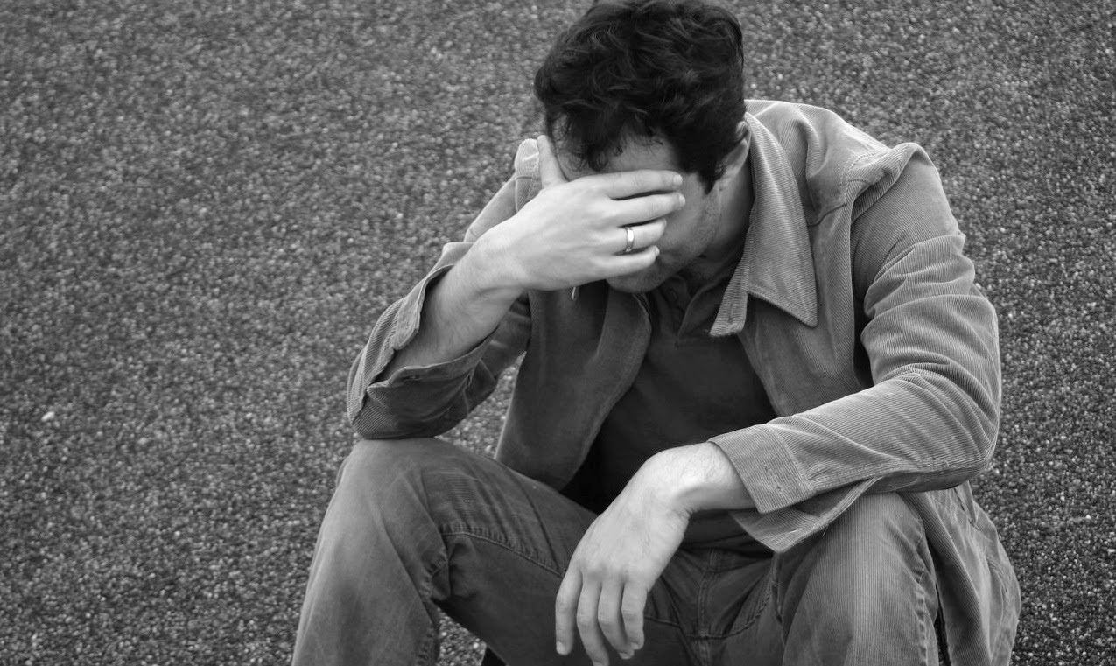
NGUY CƠ MẤT AN TOÀN THÔNG TIN
Một số nguy cơ, hậu quả
5. Nguy cơ mất ATTT đối với Website
  Một số thiệt hại do mất an toàn thông tin đối với Website có thể là bị chiếm quyền điều khiển, bị hack web, website bị treo không truy cập được, bị thay đổi giao diện website, bị chèn link bẩn, bị tấn công Dos, bị mất tài liệu dự án, mất danh sách khách hàng…
6. Ngoài một số thiệt hại do mất an toàn thông tin vừa điểm trên, người dùng còn có thể bị thiệt hại to lớn về tài chính, niền tin, tinh thần.

Slide 19
NGUY CƠ MẤT AN TOÀN THÔNG TIN
Giải pháp
1. Đặt mật khẩu mạnh
  Đảm bảo rằng các tài khoản trên mạng xã hội, website, ứng dụng của bạn cần đặt mật khẩu mạnh ( ký tự đặc biệt, số, ký tự chữ, tránh đặt những mật khẩu dễ như 123456, 123456789, iloveyou, tên + ngày sinh,…
2. Mã hóa dữ liệu
  Đối với những thông tin quan trọng, mật thiết, chúng ta nên mã hóa trước khi gửi đi. Mục đích của việc mã hóa thông tin là tránh khỏi sự nhòm ngó, tấn công của Hacker.

Slide 20
NGUY CƠ MẤT AN TOÀN THÔNG TIN
Giải pháp
3. Cập nhật phần mềm
  Một trong những giải pháp tránh mất thông tin hiệu quả là cài đặt phần mềm. Bạn có thể cài phần mềm diệt virus, phần mềm cảnh báo tấn công, phần mềm giám sát hệ thống..
4. Cài đặt phần mềm diệt virus
  Cài đặt phần mềm chống virus xâm nhập cũng là một giải pháp được các chuyên gia khuyến cáo. Lưu ý, người dùng nên quét virus trước khi tải phần mềm về máy. Một số công cụ online giúp kiểm tra mã độc online như: virus total, 6scan security, sitecheck.

Slide 21
NGUY CƠ MẤT AN TOÀN THÔNG TIN
Giải pháp
5. Sử dụng phần mềm có nguồn gốc rõ ràng
  Đảm bảo rằng mọi phần mềm, ứng dụng trên thiết bị của bạn có nguồn gốc rõ ràng.
6. Kiểm soát quyền trên thiết bị
  Hãy phân chia quyền thật rõ ràng cho các thành viên, người thân trên thiết bị của bạn.
7. Tắt các kết nối Wifi, Bluetooth khi không sử dụng
  Tắt các kết nối Wifi, Bluetooth,… để tránh nguy cơ bị rò rỉ mật khẩu, tài liệu và thông tin cá nhân.

Slide 22
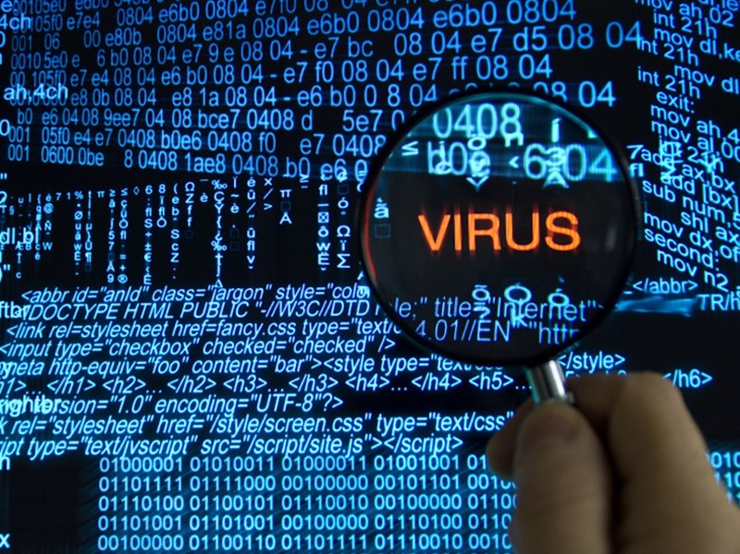
PHÒNG, CHỐNG VIRUS, LẤY CẮP THÔNG TIN

Slide 23
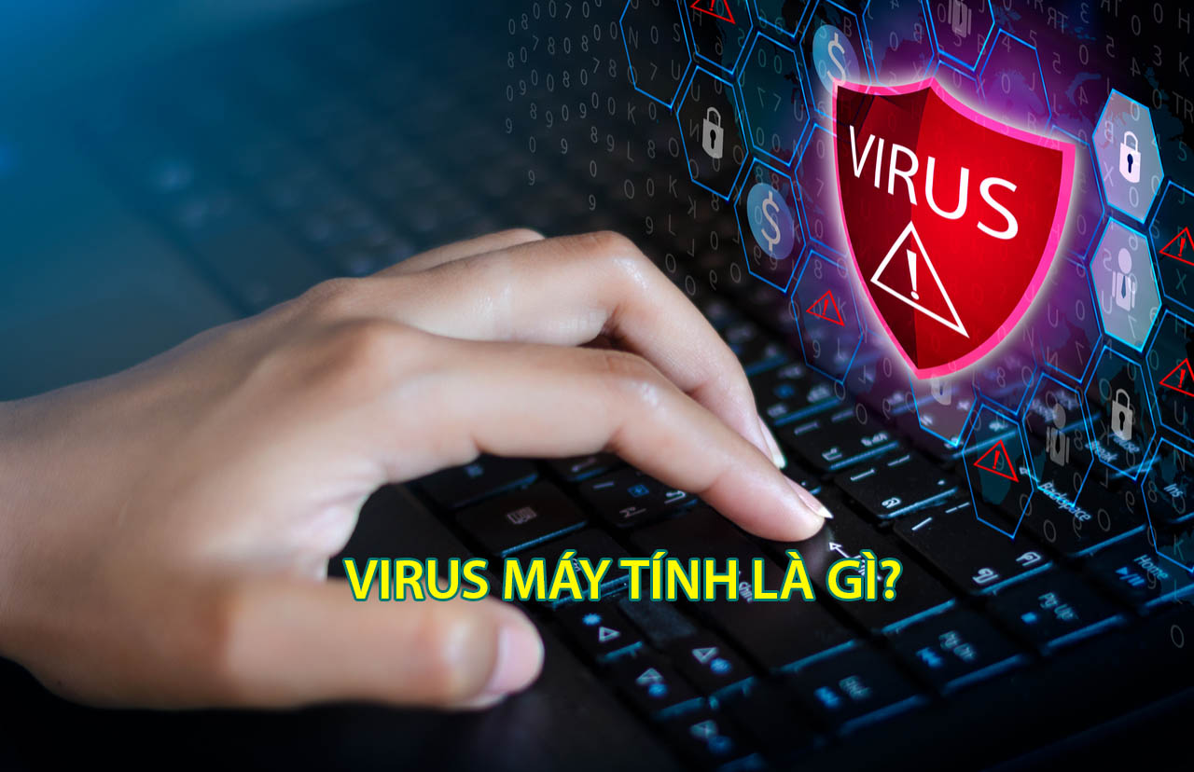
PHÒNG CHỐNG VIRUS, LẤY CẮP THÔNG TIN
Phòng, chống virus
Virus máy tính là những đoạn mã chương trình được thiết kế với mục đích nhằm xâm nhập vào máy tính người dùng từ đó lấy cắp các thông tin các nhân, xóa dữ liệu hay thậm chí là gửi email nặc danh và có thể tự nhân bản và sao chép chính nó vào các chương trình khác.

Slide 24
PHÒNG CHỐNG VIRUS, LẤY CẮP THÔNG TIN
Phòng, chống virus
1. Cài đặt phần mềm chống virus
  Cách phổ biến và đơn giản nhất để phòng chống Virus máy tính là cài đặt phần mềm diệt virus. Chỉ với những thao tác đơn giản và không mất quá nhiều thời gian của người dùng nhưng lợi ích của việc cài đặt các phần mềm này mang lại cực kì lớn, giúp bạn bảo mật máy tính cũng như thông tin cá nhân của bạn thân được hiệu quả hơn. Tuy nhiên, một chương trình chống virus không thể ngăn ngừa được các virus khác với các loại có trong cơ sở dữ liệu hiện thời của nó nên người sử dụng cần phải cập nhật thường xuyên các dữ liệu của chương trình chống virus để chúng hoạt động tốt.

Slide 25
PHÒNG CHỐNG VIRUS, LẤY CẮP THÔNG TIN
Phòng, chống virus
2. Đóng băng hệ thống
  Khi thực hiện "đóng băng", máy tính của bạn sẽ được giữ nguyên hiện trạng, hạn chế các thay đổi giúp máy tính khó bị nhiễu virus hơn. Và nếu bị nhiễm thì chúng sẽ bị xóa ngay sau khi khởi động lại máy tính.
3. Đặt ra các nguyên tắc sử dụng
  Đây được coi là phương pháp hiệu quả nhất để phòng chống virus máy tính, phải luôn quét virus trước khi dùng các thiết bị lưu trữ di động hay chỉ copy các phần mềm từ nguồn tin cậy,... tránh xa các nguồn lây lan virus nguy hiểm.

Slide 26
PHÒNG CHỐNG VIRUS, LẤY CẮP THÔNG TIN
Phòng, chống virus
4. Sao lưu dữ liệu
Dù đã áp dụng đầy đủ tất cả các phương pháp phòng tránh thì có thể máy bạn vẫn có thể bị nhiễm virus và dữ liệu của bạn dễ dàng bị phá hủy bất cứ lúc nào. Do vậy hãy tập cho mình thói quen tốt là luôn phải sao lưu các dữ liệu quan trọng của bạn sang một nơi khác để đảm bảo an toàn và dễ dàng phục hồi trong các trường hợp khác nhau.

Slide 27
PHÒNG CHỐNG VIRUS, LẤY CẮP THÔNG TIN
Phòng, chống virus
4. Sao lưu dữ liệu
Dù đã áp dụng đầy đủ tất cả các phương pháp phòng tránh thì có thể máy bạn vẫn có thể bị nhiễm virus và dữ liệu của bạn dễ dàng bị phá hủy bất cứ lúc nào. Do vậy hãy tập cho mình thói quen tốt là luôn phải sao lưu các dữ liệu quan trọng của bạn sang một nơi khác để đảm bảo an toàn và dễ dàng phục hồi trong các trường hợp khác nhau.

Slide 28
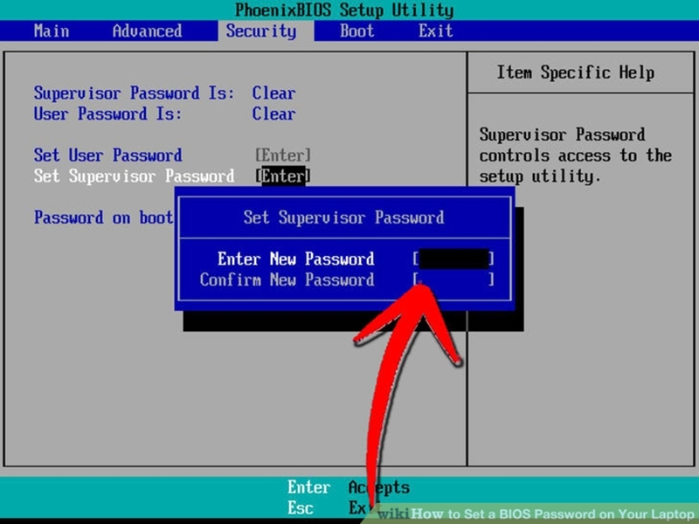
PHÒNG CHỐNG VIRUS, LẤY CẮP THÔNG TIN
Phòng, chống lấy cắp thông tin
1. Đặt mật khẩu BIOS
  Đặt mật khẩu trong BIOS (là chương trình được chạy đầu tiên khi máy tính khởi động), ngăn chặn việc thay đổi thiết lập mặc định trong việc chọn thiết bị khởi động máy (thông thường là ổ cứng), chống lại việc một số hacker cố tình thay đổi password thông qua các công cụ để truy cập máy trái phép.

Slide 29
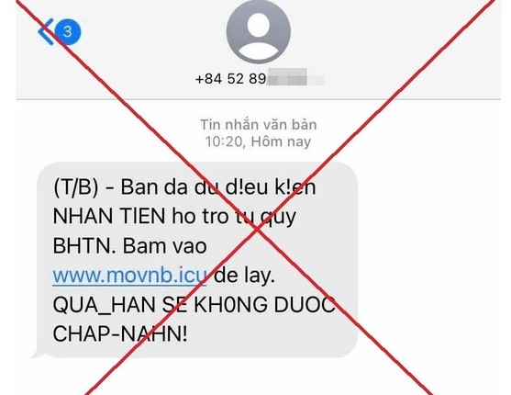
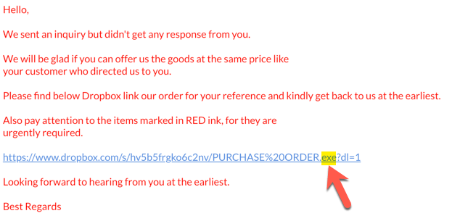
PHÒNG CHỐNG VIRUS, LẤY CẮP THÔNG TIN
Phòng, chống lấy cắp thông tin
2. Không nhấp vào các đường link lạ
Đôi khi bạn sẽ gặp tình trạng nhận được các đường link lạ từ tin nhắn, hoặc Gmail nhưng không tài nào phân biệt liệu đó có phải là đường link an toàn không, nhất là đối với những người ít có kinh nghiệm sử dụng máy tính. Việc vô tình truy cập vào các đường link lạ này sẽ có thể tạo cơ hội cho kẻ gian đánh cắp lấy thông tin của bạn.

Slide 30
PHÒNG CHỐNG VIRUS, LẤY CẮP THÔNG TIN
Phòng, chống lấy cắp thông tin
3. Sử dụng mật khẩu khó đoán, thay đổi thường xuyên
4. Không tin tưởng người quen biết thông qua mạng
5. Hạn chế chia sẻ thông tin cá nhân
  Nhiều người thường vô ý đăng tải các hình ảnh về thông tin cá nhân của mình trên các nền tảng mạng xã hội, chẳng hạn như thông tin về chuyến bay, tài khoản ngân hàng,... Nếu buộc phải gửi hay đăng tải những hình ảnh đấy, nên che mờ (Face 01, Face 02)

Slide 31
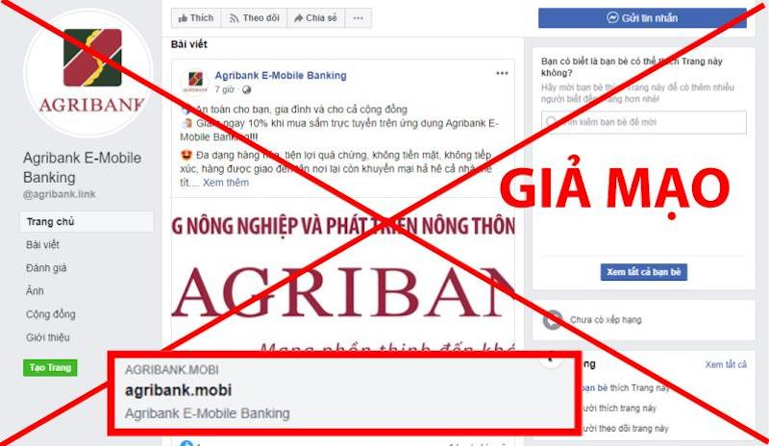
PHÒNG CHỐNG VIRUS, LẤY CẮP THÔNG TIN
Phòng, chống lấy cắp thông tin
6. Luôn kiểm tra website cung cấp dịch vụ
Hiện nay có một số trang web giả danh trên nền môi trường mạng nhằm chiếm lấy thông tin và quyền truy cập vào các dữ liệu quan trọng của bạn như tài khoản mạng xã hội.

Slide 32
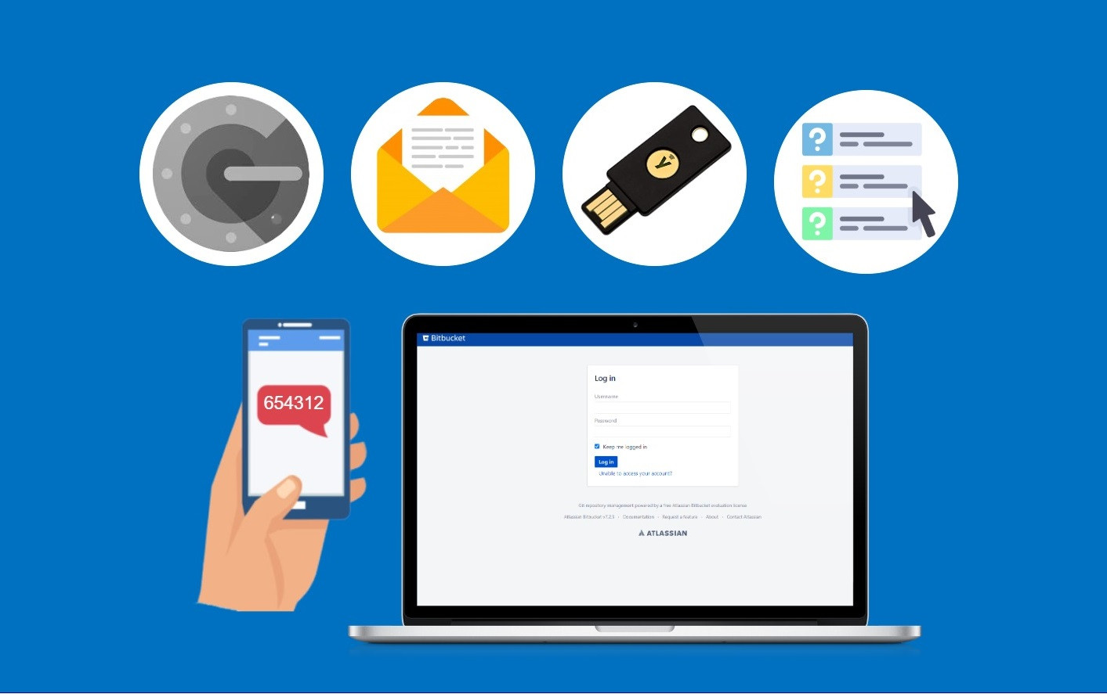
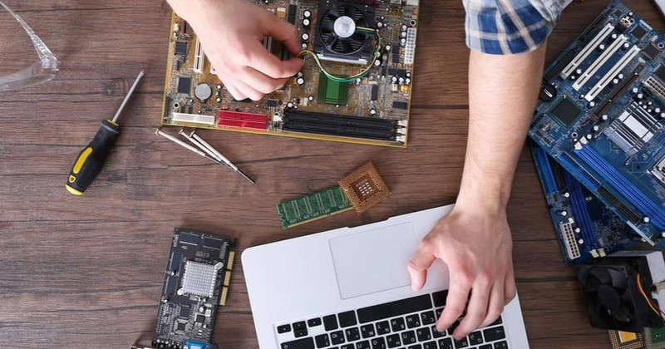
PHÒNG CHỐNG VIRUS, LẤY CẮP THÔNG TIN
Phòng, chống lấy cắp thông tin
7. Kích hoạt tính năng xác thực 2 bước
8. Không để dữ liệu riêng tư trong ổ cứng/bộ nhớ khi đem máy đi sửa

Slide 33
SỬ DỤNG WEB AN TOÀN
Sử dụng phần mềm diệt virus và phần mềm độc hại
Đăng xuất khỏi mọi thứ
Một trong những điều đơn giản và hiệu quả nhất mà bạn nên làm, đó là tự tạo cho mình một thói quen luôn luôn đăng xuất từ bất kỳ dịch vụ sau khi sử dụng chúng. Điều này cần được áp dụng đối với mạng xã hội và dịch vụ email, cũng như các diễn đàn yêu cầu mật khẩu. Nhiều dịch vụ sẽ theo dõi bạn chỉ cần bạn đăng nhập và chúng thấy rằng bạn đã đăng nhập vào một số trang web cùng một lúc, điều đó khiến việc xác định bạn dễ dàng hơn. Nếu bạn có thói quen đăng xuất thường xuyên, ít nhiều cũng gây khó khăn cho việc theo dõi đó.

Slide 34
SỬ DỤNG WEB AN TOÀN
Giữ tất cả các phần mềm được cập nhật
Lý do phổ biến nhất để cập nhật phần mềm là những lỗi phát sinh trong phần mềm. Bản cập nhật được thiết kế để khắc phục những lỗi này. Những lỗi thường gặp là các lỗ hổng bảo mật mà các hacker có thể khai thác để kiểm soát các tệp và máy tính của bạn. Vì vậy hãy đảm bảo bạn luôn cập nhật tất cả phần mềm trên thiết bị của mình. Nếu có thể cài đặt máy tính của bạn để tự động cập nhật tự động, hãy làm như vậy.

Slide 35
SỬ DỤNG WEB AN TOÀN
Cẩn thận với Wi-Fi miễn phí
Mạng Wi-Fi miễn phí không yêu cầu mật khẩu là thông thường, đặc biệt là ở các sân bay, nhà ga và các địa điểm khác nơi có nhiều người đi qua. Các dịch vụ Wi-Fi này thường truy cập dễ dàng để có thể khiến bạn sử dụng ngay. Một dịch vụ có uy tín sẽ thường yêu cầu đăng ký hoặc điền mật khẩu. Nếu quá dễ dàng để đăng nhập, bạn có thể đang ở trong một mạng giả mạo nơi ai đó đang ngồi và đợi bạn nhập mật khẩu hoặc số thẻ tín dụng. Tuy nhiên, cũng có các dịch vụ mã hóa thông tin truyền giữa thiết bị của bạn và bộ định tuyến, như F-Secure TOTAL, bao gồm cả VPN.

Slide 36
SỬ DỤNG WEB AN TOÀN
Sử dụng một trình duyệt cho các dịch vụ cần phải đăng nhập (qlvb, mail.laichau.gov.vn, facebook, gmail.com,…)
Sử dụng một trình duyệt cho các dịch vụ không cần phải đăng nhập: tìm kiếm (google search), truy cập các trang tin tức, …
Các công cụ tìm kiếm bạn sử dụng có thể có toàn quyền kiểm soát bạn. Họ có thể nắm bắt thông tin của bạn thậm chí còn hơn cả gia đình và bạn bè của bạn. Làm thế nào là có thể? Họ có thể thấy những gì bạn đã tìm kiếm và có thể dễ dàng hình thành một bức tranh chi tiết về bạn là ai. Bạn có thể nghĩ rằng bạn không có gì để giấu, nhưng hãy nhớ rằng mọi thứ bạn làm dẫn đến quảng cáo được nhắm mục tiêu. Hãy xem xét những gì bạn đang tìm kiếm và chắc chắn rằng bạn không đăng nhập khi bạn đang tìm kiếm.

Slide 37

MẠNG XÃ HỘI

Slide 38

Khái niệm mạng xã hội:
Mạng xã hội (social network) là hệ thống thông tin cung cấp cho cộng đồng người sử dụng mạng các dịch vụ về thông tin như lưu trữ-cung cấp-sử dụng-tìm kiếm-chia sẻ-trao đổi, bao gồm cả dịch vụ tạo trang thông tin cá nhân, diễn đàn, tán gẫu (chat) trực tuyến, chia sẻ âm thanh, hình ảnh và các dịch vụ tương tự khác.

Slide 39
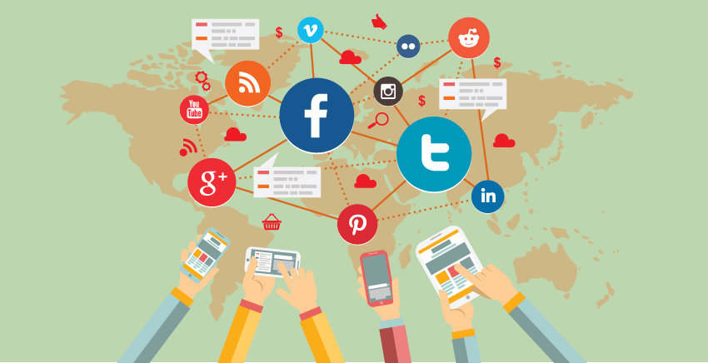
Mạng xã hội là gì?
Mạng xã hội là một dạng xã hội ảo, mục đích kết nối các thành viên cùng môi trường, công việc, sở thích trên mạng với nhau. Cho phép người dùng chia sẻ và giao lưu thông tin một cách hiệu quả.

Slide 40
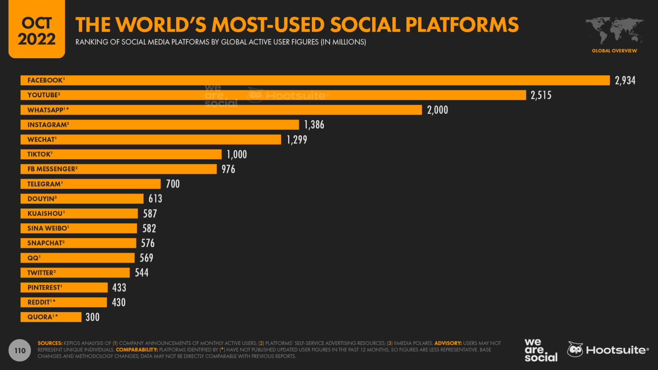
Số người dùng nền tảng mạng xã hội
https://blog.hootsuite.com/simon-kemp-social-media/

Slide 41
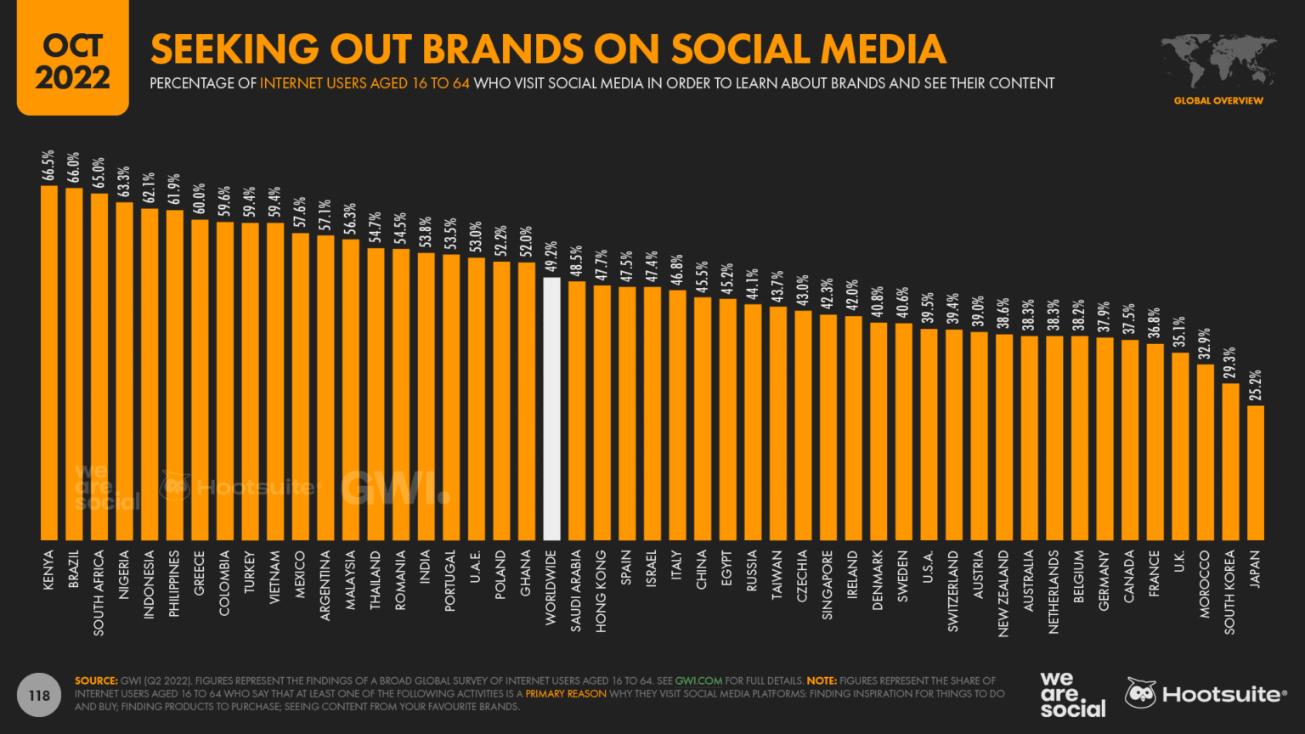
Tỷ lệ người tìm kiếm, sử dụng
https://blog.hootsuite.com/simon-kemp-social-media/

Slide 42
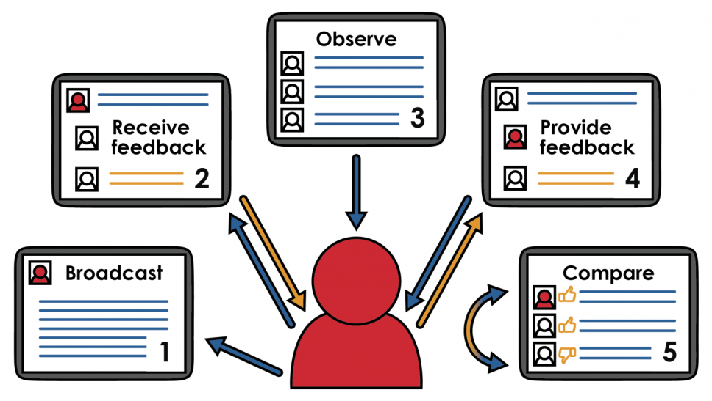
Các rủi ro khi sử dụng mạng xã hội
Làm ảnh hưởng tới hình ảnh, uy tín của bản thân.
Luôn luôn phải đối mặt với nguy cơ bị tấn công , bị cài phần mềm gián điệp làm lộ các thông tin mật của cá nhân hoặc cơ quan, tổ chức.
Sử dụng các thông tin đưa lên mạng xã hội như: vị trí địa lý, sở thích cá nhân, danh sách bạn bè, kẻ xấu có thể khai thác thêm các thông tin cá nhân khác hoặc các dữ liệu tài chính, ngân hàng của người dùng.
Mạng xã hội có thể gây nghiện và có nguy cơ giành quá nhiều thời gian vào mạng xã hội, làm ảnh hưởng đến công việc và gia đình.
Cung cấp nhiều thông tin

Slide 43
Các rủi ro khi sử dụng mạng xã hội
Mạng xã hội là mạng kết nối, khuyến khích mọi người cung cấp nhiều thông tin và kết nối với nhau. Lợi ích kết nối – thông tin của mạng xã hội là rất lớn.
01. Không biết đang giao tiếp với người dùng thật / giả mạo.
Face 01, Face 02
02. Thông tin trên mạng do người dùng tự đưa lên, không qua kiểm chứng.

Slide 44
Các rủi ro khi sử dụng mạng xã hội
03. Các kẻ tấn công mạng dễ dàng khai thác thông tin và có thể tấn công đồng thời nhiều nạn nhân.
04. Thông tin cá nhân và các quan hệ cá nhân có thể bị phổ biến, khai thác không kiểm soát được, cả thông tin đúng và thông tin không đúng. (Face 01, Face 02)
05. Các phát biểu cá nhân có thể không phù hợp với cộng đồng.

Slide 45
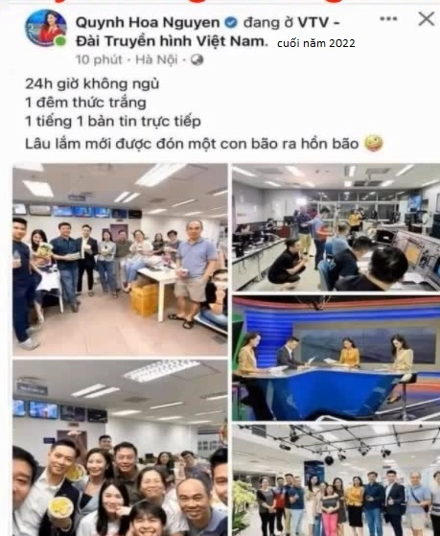
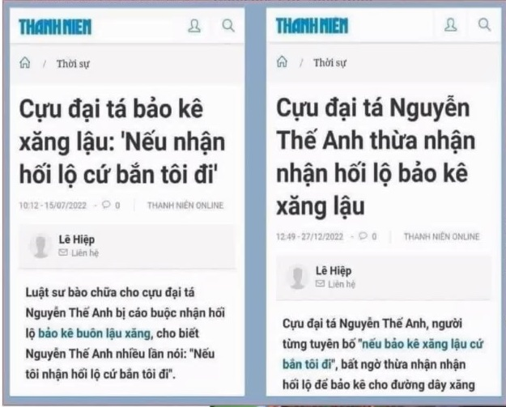
Các rủi ro khi sử dụng mạng xã hội

Slide 46
Cách sử dụng mạng xã hội an toàn
01. Không nên cung cấp thông tin chi tiết về cá nhân, gia đình
02. Giới hạn lượng thông tin mà bạn đăng, hạn chế các thông tin như địa chỉ, đường đi, lịch trình, … Không cập nhật hoạt động hàng giờ, hàng phút lên mạng
03. Lưu ý rằng Internet là nguồn thông tin công cộng, khi đã gửi thì không thể rút lại

Slide 47
Cách sử dụng mạng xã hội an toàn
04. Cẩn thận với người lạ, liên lạc với những người trong danh bạ, không kết bạn với người không quen biết.
05. Luôn đặt câu hỏi và hoài nghi với mọi thông tin, không trả lời các câu hỏi thăm dò.
06. Xem xét và kiểm tra các thiết lập riêng tư của cá nhân.

Slide 48
Cách sử dụng mạng xã hội an toàn
07. Cảnh giác với các ứng dụng của các bên thứ ba.
08. Sử dụng mật khẩu mạnh và thường xuyên thay đổi mật khẩu.
09. Cập nhật các phần mềm, trình duyệt web, trình chống virus mới nhất.

Slide 49
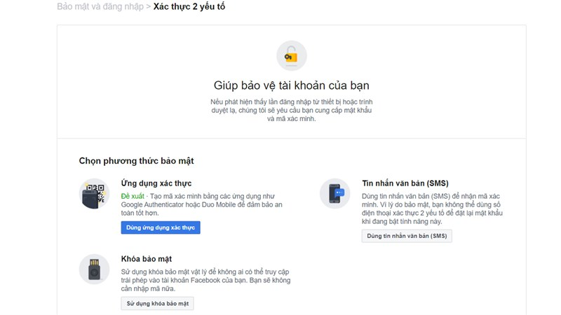
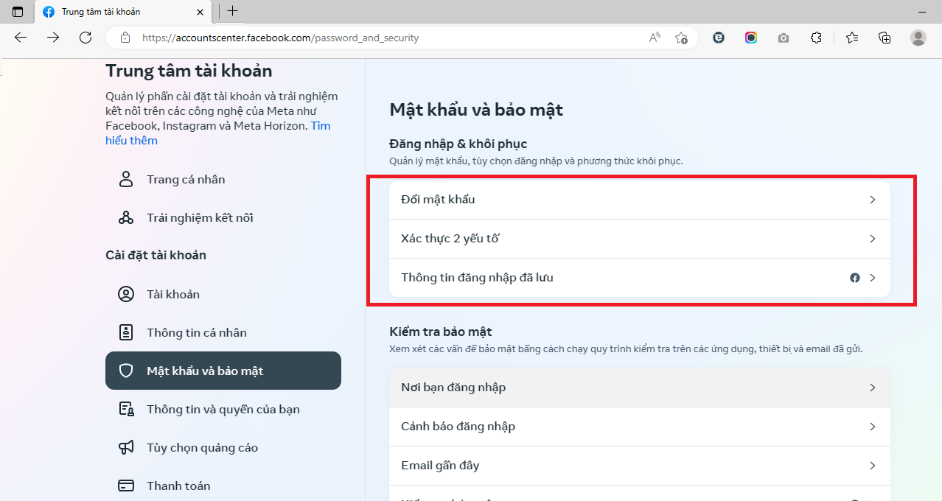
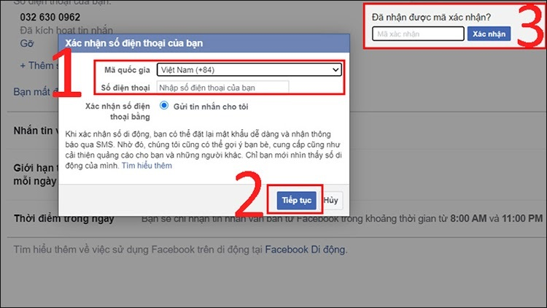
Bảo mật mạng xã hội
Kích hoạt bảo mật 2 lớp.

Slide 50
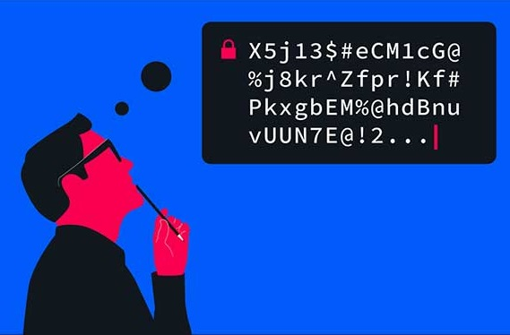
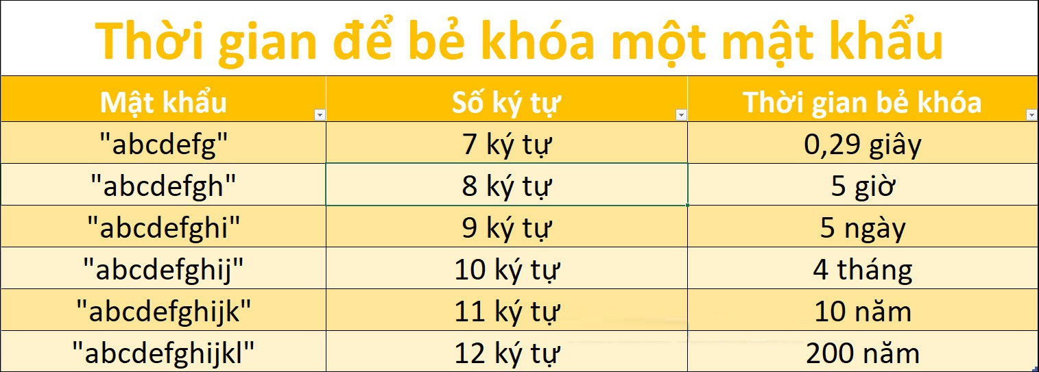
Bảo mật mạng xã hội
2. Thiết lập mật khẩu mạnh.

Slide 51
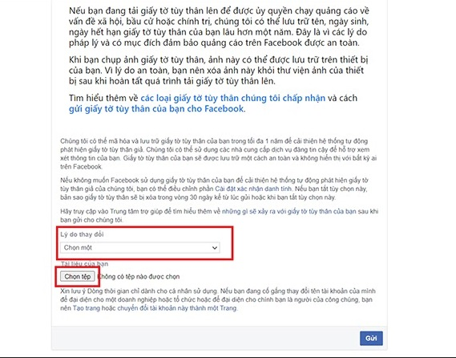
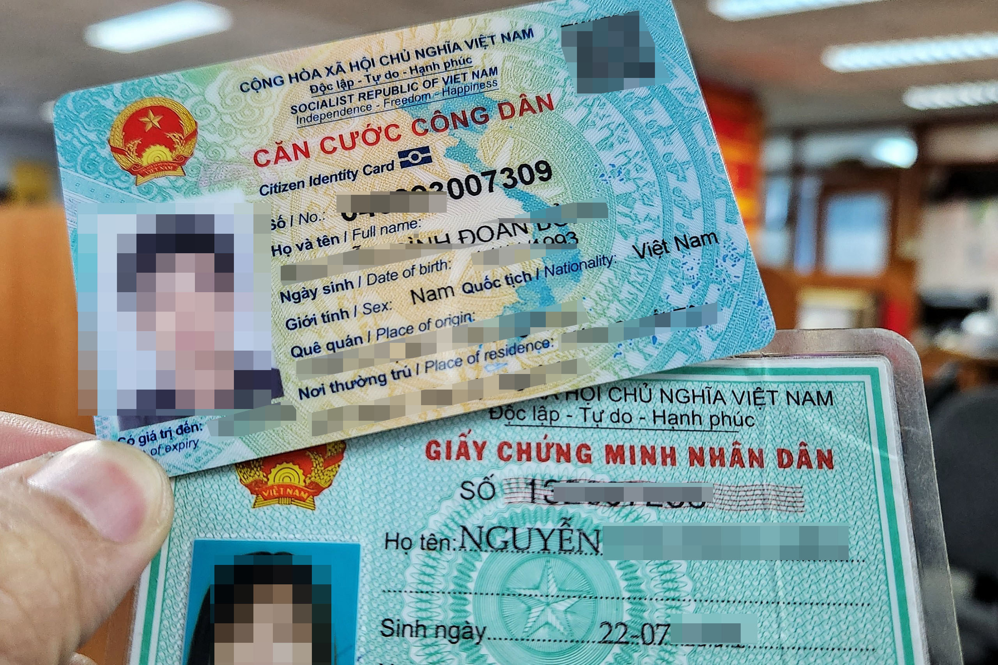
Bảo mật mạng xã hội
3. Xác thực danh tính (CMND/CCCD, hình ảnh cá nhân).

Slide 52
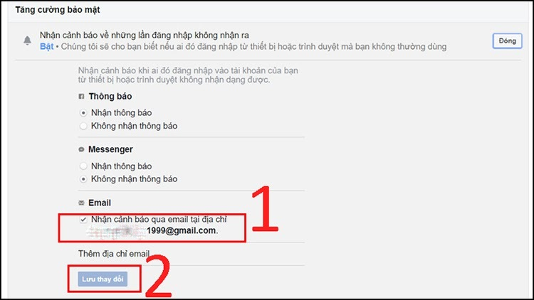
Bảo mật mạng xã hội
4. Tạo cảnh báo đăng nhập Facebook.

Slide 53
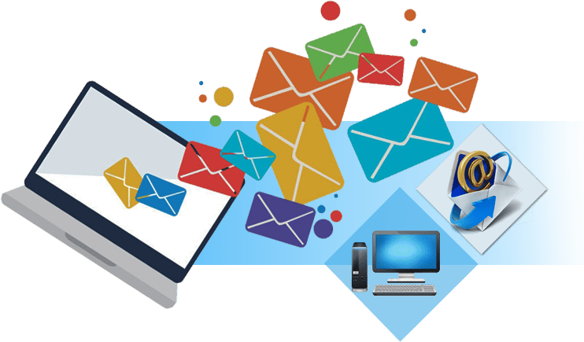
THƯ ĐIỆN TỬ

Slide 54
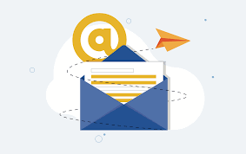
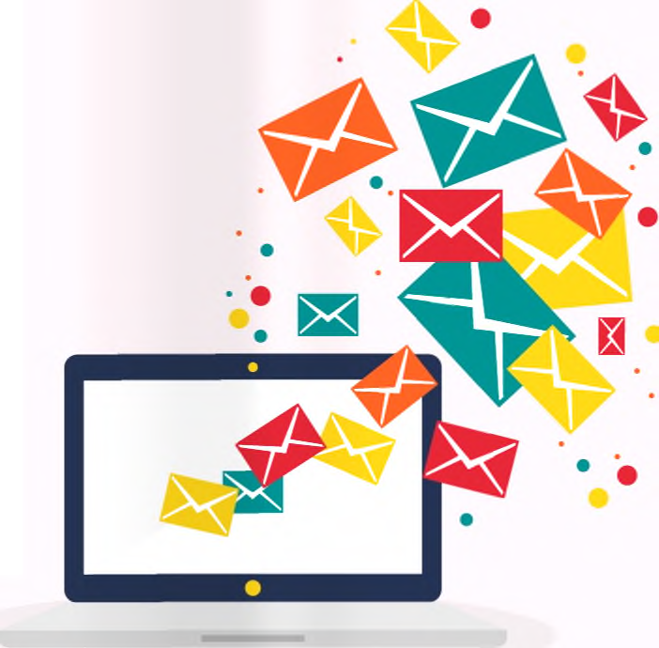
THƯ ĐIỆN TỬ
Quản lý, sử dụng thư điện tử an toàn
Tác hại của thư rác
Thư rác không chỉ làm ngắt quãng công việc.
Có thể dẫn dắt người nhận đến những trang web đáng ngờ dẫn đến mất tiền
Hệ thống thư có thể bị quá tải bởi số lượng lớn thư rác được gửi đi và đến.

Slide 55
THƯ ĐIỆN TỬ
Các vấn đề liên quan đến ATTT thư điện tử
1
2
3
4
5
Lộ lọt các thông tin bí mật, nhạy cảm
Phát tán các thư giả mạo, có nội dung lừa đảo hoặc quảng cáo không phù hợp.
Phát tán, lây lan mã độc, phần mềm quảng cáo trái phép v.v….
Bị lợi dụng để phục vụ cho các mục đích xấu
Chiếm quyền sử dụng trái phép.

Slide 56
THƯ ĐIỆN TỬ
Nguyên tắc chung sử dụng thư điện tử an toàn
Hạn chế tối đa việc truy cập hòm thư điện tử bằng các máy tính không đảm bảo toàn hoặc mạng máy tính không an toàn
Hạn chế tối đa việc sử dụng máy tính cá nhân truy cập hòm thư điện tử thông qua các mạng Internet không an toàn như: truy cập mạng Internet thông qua các điểm truy cập không dây công cộng…
Không sử dụng hòm thư điện tử công vụ do cơ quan cấp cho mục đích cá nhân như: đăng ký các dịch vụ thương mại, dịch vụ trao đổi chia sẻ thông tin cá nhân

Slide 57
THƯ ĐIỆN TỬ
Nguyên tắc chung sử dụng thư điện tử an toàn
Không đặt chế độ chuyển thư tự động từ hòm thư điện tử công vụ được cấp tới hòm thư khác không phải do các cơ quan nhà nước cấp.
Chú ý cảnh giác với những thư điện tử có nội dung, nguồn gốc khả nghi.
Không gửi, nhận tệp tin thực thi(.exe,.bat…) qua hệ thống thư điện tử và hạn chế việc dùng tệp tin nén có mã hóa.

Slide 58
THƯ ĐIỆN TỬ
Nguyên tắc chung sử dụng thư điện tử an toàn
Nên sử dụng chữ ký số để ký xác nhận trên thư điện tử gửi đi và kiểm tra nguồn gốc thư điện tử khi tiếp nhận bằng chữ ký số nếu thư đó đã được ký bằng chữ ký số của người gửi.
Xóa thư khi không còn cần thiết để tránh bị mất mát thông tin nếu tài khoản bị lộ.
Sử dụng và quản lý mật khẩu theo hướng dẫn sử dụng mật khẩu an toàn.

Slide 59

THƯ ĐIỆN TỬ
Khi nhận được file đính kèm
Khi nhận được thư điện tử gửi kèm tệp tin mà không phát hiện ra nghi ngờ thì thực hiện các bước sau:
Bước 1
Bước 2
Bước 3
Tải tệp tin về ổ cứng (tuyệt đổi không mở hoặc kích hoạt tệp tin ngay);
Dùng phần mềm diệt mã độc quét kiểm tra tệp tin vừa tải về (nếu cần có thể liên lạc lại với người gửi thư để xác nhận tệp tin đã nhận được). Chỉ mở tệp tin nếu không phát hiện ra mã độc.
Nếu phát hiện ra mã độc, liên hệ ngay quản trị hệ thống thông tin tại đơn vị để xử lý.

Slide 60
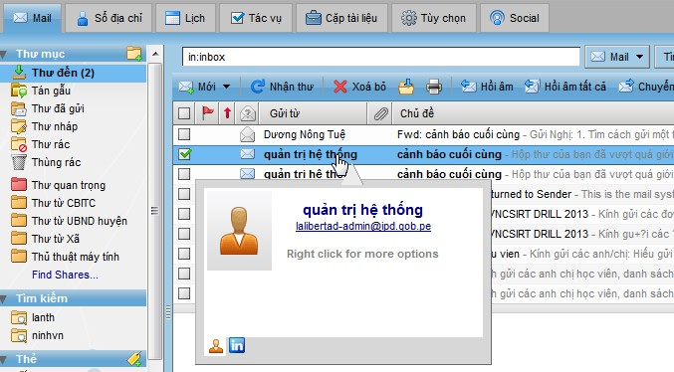
THƯ ĐIỆN TỬ
Nhận biết, phòng chống thư rác, Thư giả mạo, tin nhắn rác
1. Không nên tin tưởng tên hiển thị trong mail

Slide 61
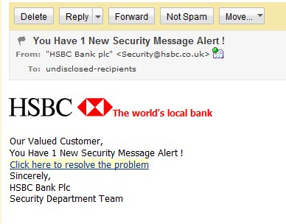
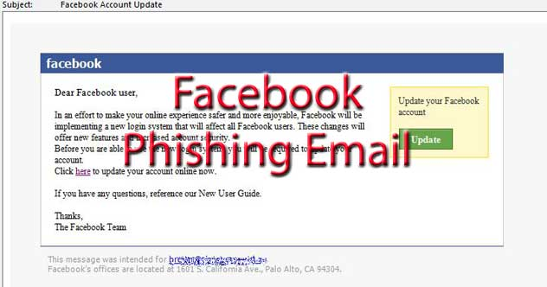
THƯ ĐIỆN TỬ
2. Cân nhắc kỹ lưỡng khi bấm vào liên kết (link) trong email
Cẩn trọng khi bấm vào bất cứ liên kết (link) được gửi trong nội dung email
Liên kết (link) đó có thể dẫn người dùng tới một website lừa đảo giả mạo, quảng cáo hay một website độc hại mà tin tặc dựng lên để tấn công.
61

Slide 62
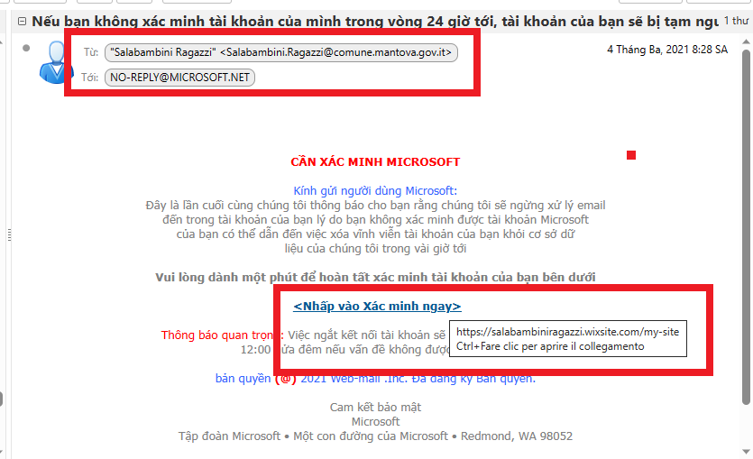
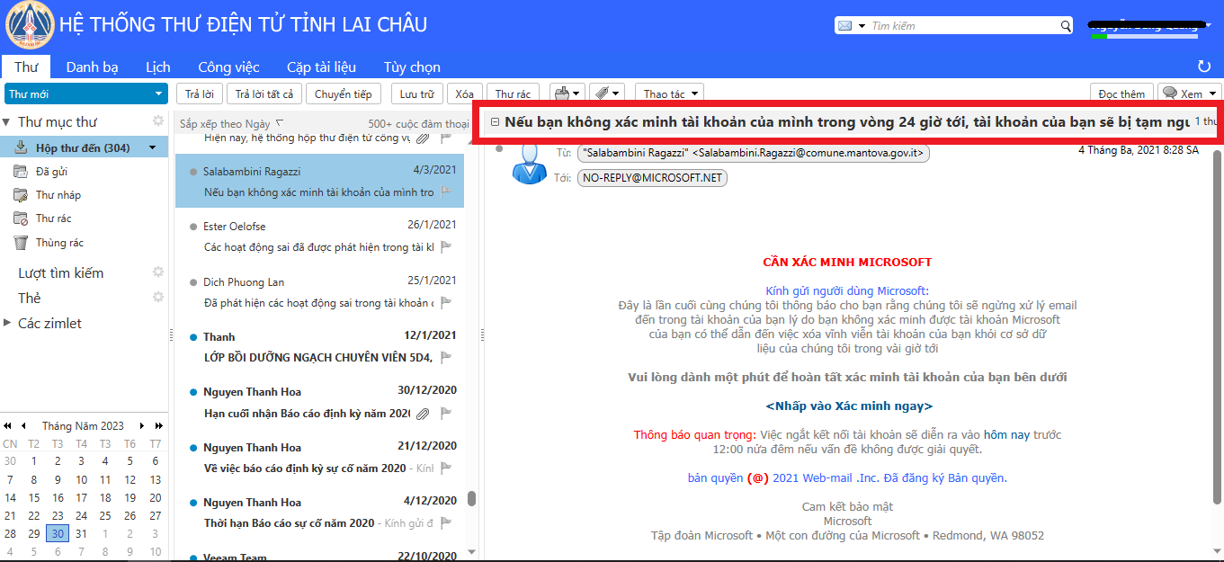
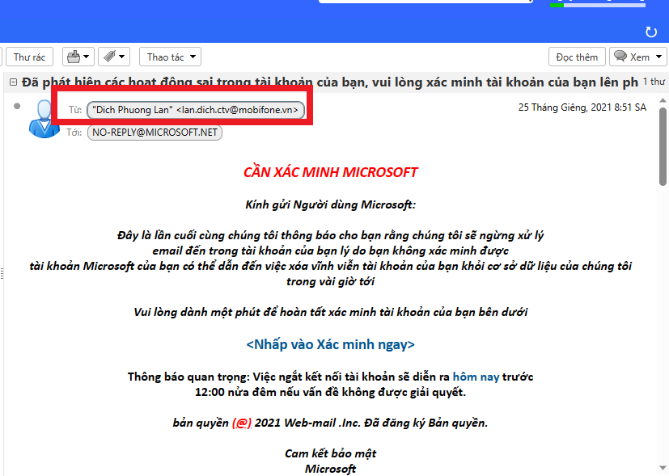
THƯ ĐIỆN TỬ
Nhận biết, phòng chống thư rác, Thư giả mạo, tin nhắn rác
3. Bỏ qua các email yêu cầu cung cấp thông tin cá nhân cần xác minh
Hạn chế tối đa, cân nhắc cẩn thận khi cung cấp thông tin cá nhân cho bất kỳ tổ chức nào

Slide 63
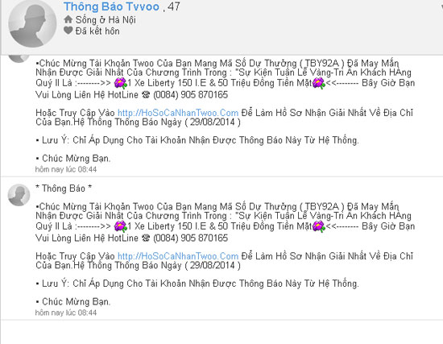
THƯ ĐIỆN TỬ
Nhận biết, phòng chống thư rác, Thư giả mạo, tin nhắn rác
4. Cẩn trọng với các email có tiêu đề Hấp dẫn ‐ Nhạy cảm ‐ Khẩn cấp
Đánh vào tâm lý của người dùng, các tin tặc thường xuyên sử dụng các tiêu đề có tính Hấp dẫn – Nhạy cảm ‐ Khẩn cấp trong email để lừa người dùng. Chúng ta bị tiêu đề đó làm chủ quan, mất cảnh giác, hay thậm chí là hoảng hốt và cảm thấy cần phải xử lý gấp. Ví dụ như: “bạn đã trúng thưởng…” ; “Cảnh bảo: Tài khoản của
bạn bị khóa” ...

Slide 64
THƯ ĐIỆN TỬ
Nhận biết, phòng chống thư rác, Thư giả mạo, tin nhắn rác
5. Cẩn thận, cân nhắc khi tải về các File đính kèm trong email
Tấn công bằng việc sử dụng cài mã độc, virus trong các file đính kèm trong email là phương thức tấn công phổ biến và nguy hiểm nhất hiện nay.
Không nên tải và mở chạy file ngay khi nhận được các email có file đính kèm.
Chú ý tới định dạng file và tạo thói quen quét virus với các file đính kèm trước khi mở chúng.

Slide 65
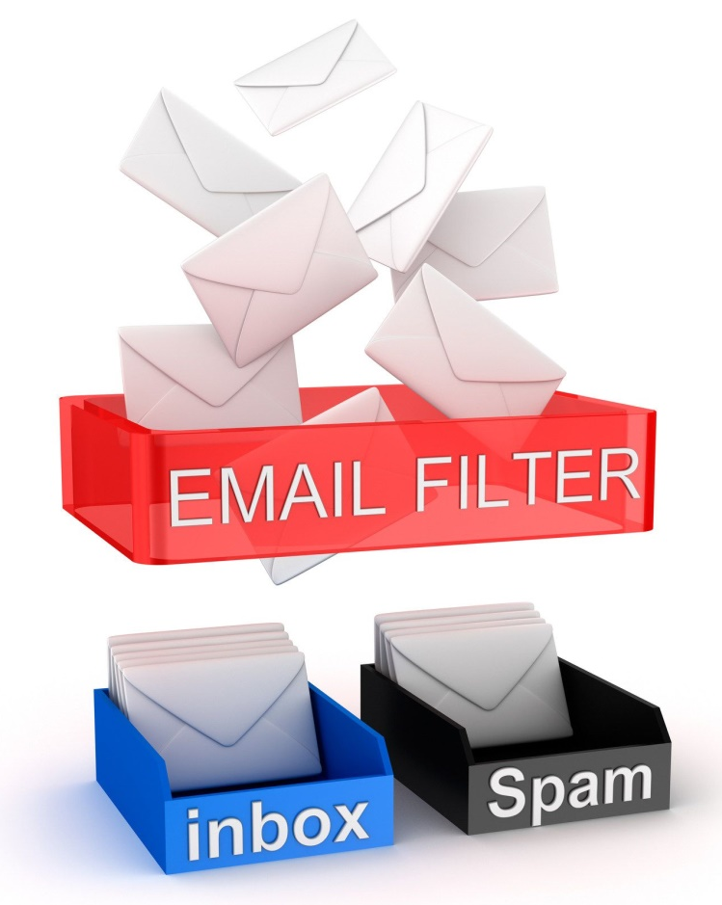
THƯ ĐIỆN TỬ
Nhận biết, phòng chống thư rác, Thư giả mạo, tin nhắn rác
6. Nhận diện các email spam – email quảng cáo
Bạn cần cảnh giác khi nhận các email spam, email quảng cáo từ Internet. Trong các email này thường đi kèm với nhiều rủi ro mất an toàn thông tin mà chúng ta không mong muốn như: lừa đảo, mã độc, gây ảnh hưởng tới công việc khi nhận quá nhiều…

Slide 66
THƯ ĐIỆN TỬ
Sử dụng an toàn
Hạn chế tối đa việc truy cập hòm thư điện tử bằng các máy tính không đảm bảo an toàn hoặc mạng máy tính không an toàn (máy tính đặt nơi công cộng).
Hạn chế tối đa việc sử dụng máy tính cá nhân truy cập hòm thư điện tử công vụ thông qua các mạng Internet không an toàn như: truy cập mạng Internet thông qua các điểm truy cập không dây tại quán ăn, giải khát, sân bay, nhà chờ hoặc nơi không rõ nguồn gốc v.v..
Không sử dụng hòm thư điện tử công vụ do cơ quan cấp cho mục đích cá nhân như: đăng ký các dịch vụ thương mại, dịch vụ trao đổi chia sẻ thông tin cá nhân.

Slide 67
THƯ ĐIỆN TỬ
Sử dụng an toàn
Bật xác thực 2 lớp.
Không đặt chế độ chuyển thư tự động từ hòm thư điện tử công vụ được cấp tới hòm thư khác không phải do các cơ quan nhà nước cấp (yahoo, gmail...).
Hạn chế sử dụng các ứng dụng duyệt thư điện tử có sẵn trên các thiết bị di động như Smart phone hoặc máy tính bảng để truy cập vào các hòm thư điện tử công vụ được cấp.
Chú ý cảnh giác với những thư điện tử có nội dung, nguồn gốc khả nghi.

Slide 68
THƯ ĐIỆN TỬ
Sử dụng an toàn
Đánh dấu Spam ngay khi nhận được các thư rác. - Không gửi, nhận tệp tin không có nguồn gốc rõ ràng qua hệ thống thư điện tử và hạn chế việc dùng tệp tin nén có mã hóa.
Khuyến khích sử dụng chữ ký số để ký xác nhận trên thư điện tử gửi đi và kiểm tra nguồn gốc thư điện tử khi tiếp nhận bằng chữ ký số nếu thư đó đã được ký bằng chữ ký số của người gửi.
Xóa thư khi không còn cần thiết để tránh bị mất mát thông tin nếu tài khoản bị lộ.

Slide 69
THƯ ĐIỆN TỬ
Sử dụng an toàn
Sử dụng và quản lý mật khẩu theo hướng dẫn sử dụng mật khẩu an toàn (tối thiểu 06 ký tự, ký tự đặc biệt, số, chữ, viết hoa,…).
Khi nhận được thư điện tử gửi kèm tệp tin mà không phát hiện ra nghi ngờ thì thực hiện các bước sau:
  Tải tệp tin về ổ cứng (tuyệt đối không mở hoặc kích hoạt tệp tin ngay);
  Dùng phần mềm diệt mã độc quét kiểm tra tệp tin vừa tải về (nếu cần có thể liên lạc lại với người gửi thư để xác nhận tệp tin đã nhận được). Chỉ mở tệp tin nếu không phát hiện ra mã độc;
  Nếu phát hiện ra mã độc, gửi thư điện tử đó dưới dạng file đính kèm về địa chỉ hotro@laichau.gov.vn để xử lý.

Slide 70
QUẢN LÝ DỮ LIỆU AN TOÀN
Tài khoản người sử dụng và mật khẩu
Mã hóa dữ liệu
Lưu dự phòng
Phần mềm chống virus

Slide 71
BẢO VỆ VẬT LÝ VÀ SAO LƯU DỮ LIỆU

Slide 72
BẢO VỆ VẬT LÝ VÀ SAO LƯU DỮ LIỆU
An toàn vật lý (Physical Security) là việc bảo vệ phần cứng, hệ thống mạng, chương trình và dữ liệu khỏi các mối nguy hiểm vật lý có thể gây ảnh hưởng đến hoạt động của hệ thống.
Mối nguy hiểm vật lý:
Hỏa hoạn và cháy nổ
Nhiệt độ và độ ẩm
Thiên tai: ngập lụt, bão, sấm chớp, động đất
Sập nhà
Hóa chất
Mất điện
Thiết bị hỏng
Các phần tử phá hoại: nhân viên bên trong, kẻ trộm.

Slide 73
BẢO VỆ VẬT LÝ VÀ SAO LƯU DỮ LIỆU
KIỂM SOÁT AN TOÀN VẬT LÝ
Quản lý hành chính (Administrative control): sử dụng các quy định để vận hành hệ thống thông tin đúng, an toàn và bảo mật.
Quản lý truy cập vật lý (Physical access control): sử dụng các công cụ kiểm soát việc ra vào giữa môi trường bên ngoài và hệ thống thông tin như hàng rào, khóa cửa, bảo vệ, …
Quản lý kỹ thuật (Technical control): sử dụng các phần mềm, phần cứng hỗ trợ bảo vệ an toàn cho các tài sản của công ty/tổ chức.

Slide 74
PHÁ HỦY DỮ LIỆU AN TOÀN
Tại sao phải phá hủy dữ liệu an toàn
Hiện nay, máy tính đã trở thành một phần không thể thiếu trong cuộc sống của chúng ta. Các thông tin lưu trữ trên máy tính ngày càng nhiều. Đó có thể là những dữ liệu riêng tư, thông tin về tài khoản ngân hàng, những hình ảnh cá nhân, Đặc biệt trong hoàn cảnh an ninh mạng phức tạp, khả năng bị mất/ lộ thông tin là hoàn toàn có thể xảy ra. Điều này sẽ ảnh hưởng nghiêm trọng đến đời sống cá nhân.
Phá hủy dữ liệu an toàn không giống như xóa dữ liệu (tệp tin) vào Thùng rác hay xóa dữ liệu không vào thùng rác (Shift + Delete).
Phá hủy dữ liệu an toàn → không thể phục hồi

Slide 75
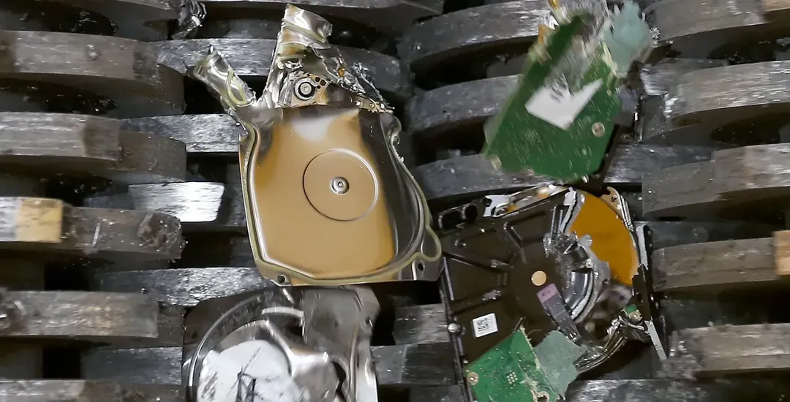
PHÁ HỦY DỮ LIỆU AN TOÀN
Vậy làm sao để phá hủy dữ liệu an toàn
Phương pháp vật lý: cắt vụn, nghiễn nát, xay nhuyễn.
Phương pháp khử từ: khi tiếp xúc với từ trường mạnh của bộ khử nhiễu, dữ liệu từ tính trên đĩa cứng bị vô hiệu hóa hoặc bị xóa.
Phương pháp ghi đè: phần mềm, văn bản, tệp
Văn bản:
Hành vi mặc định của hầu hết các bộ xử lý Word là chèn ký tự vào vị trí của con trỏ và bạn có thể thay đổi hành vi tiêu chuẩn từ chèn sang ghi đè bằng cách chọn các từ gốc rồi nhập.
Trong chế độ chèn, khi bạn nhập văn bản mới, văn bản sẽ hiển thị ở đó. Khi ở chế độ ghi đè, văn bản bạn nhập sẽ thay thế thông tin bạn đã chọn. Ghi đè văn bản đơn giản có nghĩa là các ký tự mới bạn nhập sẽ thay thế các ký tự hiện có.
Tệp:
Bạn cũng có thể ghi đè dữ liệu bằng cách thay thế các tệp cũ bằng tệp mới. Nếu bạn đang lưu tài liệu có cùng tên tệp với tài liệu đã có, thì tài liệu cũ sẽ bị ghi đè bởi tài liệu mới. Vì vậy, bạn phải cẩn thận với điều này vì nó sẽ khiến tài liệu cũ không thể khôi phục được nữa. Trong khi may mắn, hệ điều hành sẽ hỏi bạn trước khi ghi đè nó để thực hiện xác nhận.

Slide 76
Trách nhiệm trong công tác đảm bảo ATTT
Mỗi cá nhân, đơn vị cần luôn chủ động theo dõi các thông tin về ATTT từ Bản tin ATTT hàng tuần của Trung tâm giám sát an toàn thông tin mạng quốc gia (NCSC), whitehat.vn, ictnews.vn, antoanthongtin.vn, ...
Nhận thức được vai trò, trách nhiệm trong tự bảo vệ chính mình trước “các mối đe dọa” và tích cực tham gia công tác đảm bảo ATTT hệ thống Công nghệ thông tin trong cơ quan, đơn vị mình.

Slide 77
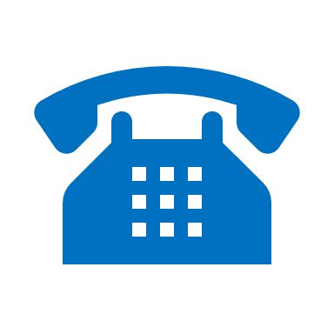

Đầu mối thông báo, tiếp nhận và xử lý sự cố ANTT
● Trung tâm CNTT và Truyền thông – Sở TT&TT tỉnh Lai Châu
Số điện thoại: 02133.791.279
Email: lcict@laichau.gov.vn
● Trung tâm Ứng cứu khẩn cấp máy tính Việt Nam
Website: http://vncert.vn/

Slide 78
XIN TRÂN TRỌNG CẢM ƠN!

